Slide 1
Linux驱动程序设计

Slide 2
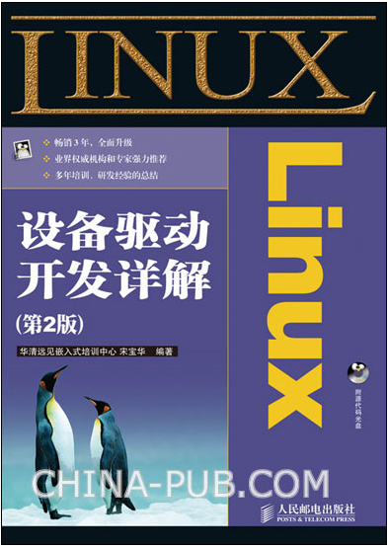
主要参考书目
《Linux设备驱动开发详解(第2版)》
宋宝华 编著
人民邮电出版社

Slide 3
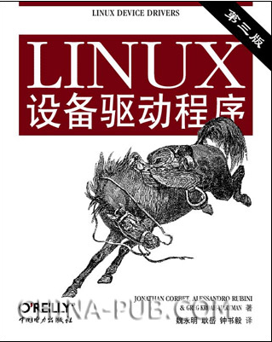
主要参考书目
《Linux设备驱动程序(第三版)》
魏永明 耿岳 等 译
中国电力出版社

Slide 4
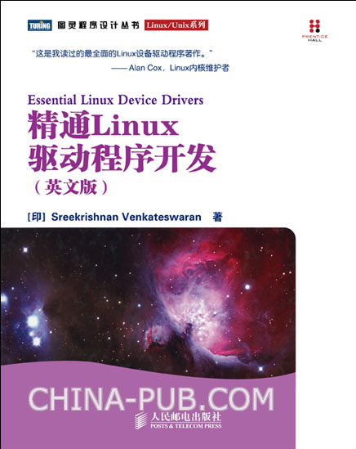
主要参考书目
《精通Linux驱动程序开发》
Sreekrishnan 编著
人民邮电出版社

Slide 5
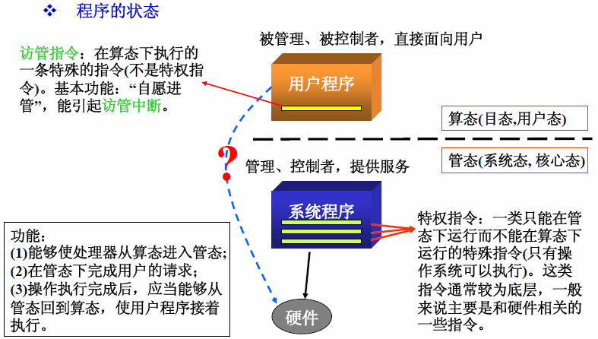
回顾操作系统课程所学

Slide 6
Linux的虚拟内存管理
Linux的虚拟内存管理机制为应用程序和驱动 程序提供了两种服务：
使每个进程都拥有自己独立的内存地址空间；对于32位Linux而言，每个任务可寻址的内存地址空间都为0x00000000 ~ 0xFFFFFFFF(2³², 4GB)
当物理内存不够4GB时，虚拟内存管理模块会用外存空间模拟内存空间，并且该模拟过程对应用程序是透明的。

Slide 7
用户地址空间与内核地址空间
Linux将每个进程的4GB的独立地址空间又划分为用户地址空间(0x00000000 ~ 0xBFFFFFFF)和 内核地址空间(0xC0000000 ~ 0xFFFFFFFF)两部分。
操作系统内核代码和数据存放在内核地址空间；每个进程自己私有的代码和数据存放在用户地址空间
虽然Linux的内核代码和数据被映射到了每个进程的地址空间中（所有进程看到的内容是相同的），但在实际的物理内存中，只有内核代码和数据的一份拷贝。

Slide 8
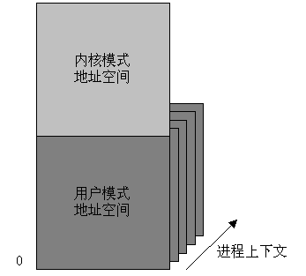
用户地址空间与内核地址空间

Slide 9
用户模式与内核模式
一般现代CPU都有几种不同的指令执行级别
在高执行级别下，代码可以执行特权指令，访问任意的物理地址，这种CPU执行级别就对应着内核模式
用户模式指相应的低级别执行状态，代码的掌控范围会受到限制，只能执行CPU指令集的一个子集
举例：intel x86 CPU有四种不同的执行级别0-3，Linux只使用了其中的0级和3级分别来表示内核态和用户态
0xc0000000以上的内核地址空间只能在内核态下访问，0x00000000－0xbfffffff的用户地址空间在两种状态下都可以访问
应用程序可以通过Linux系统调用由用户态进入内核态

Slide 10
可装载内核模块
为了使系统功能能够更灵活的扩充，Linux支持内核的动态扩展，即在系统运行时给内核增加新的功能（即模块module）。
模块（module）是一段可以被动态链接的目标代码（.ko），它可由insmod命令动态的装载并链接到正在运行的内核。链接后，它就成了内核的一部分，直到用rmmod命令解除链接并卸载。
Linux驱动程序就是一种特殊的内核模块。

Slide 11
内核模块与应用程序的不同
内核模块工作在内核空间（supervisor space），而应用程序工作在用户空间（user space）
内核模块是一个由多个回调函数组成的“被动”代码集合体，采用了“事件驱动模型”；而应用程序总是从头至尾的执行单个任务。
内核模块不能调用C标准函数库，只能调用linux内核导出的内核函数。
内核模块在编程时必须考虑可重入性（reentrant）
内核模块可使用的栈很小。

Slide 12
内核模块的加载与卸载
使用insmod命令加载模块：
insmod ./hello.ko
使用rmmod命令卸载模块：
rmmod hello
使用lsmod命令查看内核中已加载的内核模块的信息
通过查看/proc/modules文件也可查看内核中已加载的内核模块的信息。
通过查看/sys/module目录也可查看内核中已加载的内核模块的信息。

Slide 13
Linux内核模块编程
内核模块的程序结构
  模块加载函数（必须）
  模块卸载函数（必须）
  模块许可证声明（必须
  模块参数（可选）
  模块导出符号（可选）
  模块作者等信息声明（可选）
内核的窗口
  自己编写的内核模块可以在/proc与/sys下创建自己的相关内容（目录，文件）

Slide 14
Linux内核模块编程
模块加载函数
  static int __init initialization_function(void)
  {
  /* 初始化代码 */
  }
  module_init(initialization_function);

Slide 15
Linux内核模块编程
模块卸载函数
  static void __exit cleanup_function(void)
  {
  /* 释放代码 */
  }
  module_exit(cleanup_function);
  通常来说，模块卸载函数要完成与模块加载函数相反的功能
    若模块加载函数注册XXX，则模块卸载函数应该注销XXX。
    若模块加载函数动态申请了内存，则模块卸载函数应释放该内存。
    若模块加载函数申请了硬件资源（中断、DMA通道、I/O端口和I/O内存等)的占用，则模块卸载函数应释放这些硬件资源。
    若模块加载函数开启了硬件,则卸载函数中一般要关闭硬件。

Slide 16
Linux内核模块编程
模块参数
  “module_param(参数名,参数类型,参数读/写权限)”为模块定义一个参数
  static char *str_param = "Linux Module Program";
  static int num_param = 4000;
  module_param(str_param, charp, S_IRUGO); module_param(num_param, int, S_IRUGO);

Slide 17
Linux内核模块编程
模块参数
    在装载内核模块时，用户可以向模块传递参数，形式为“insmod（或modprobe）模块名 参数名=参数值”，如果不传递，参数将使用模块内定义的默认值。
    参数类型可以是byte、short、ushort、int、uint、long、ulong、charp（字符指针）、bool 或invbool（布尔的反），在模块被编译时会将module_param中声明的类型与变量定义的类型进行比较，判断是否一致。

Slide 18
Linux内核模块编程
导出符号
  EXPORT_SYMBOL(符号名);
  EXPORT_SYMBOL_GPL(符号名);
模块声明与描述
  MODULE_AUTHOR(author);
  MODULE_DESCRIPTION(description);
  MODULE_VERSION(version_string);
  MODULE_DEVICE_TABLE(table_info);
  MODULE_ALIAS(alternate_name);

Slide 19
Linux内核模块编程
模块的使用计数
  Linux 2.4内核中，模块自身通过MOD_INC_USE_COUNT、MOD_DEC_USE_COUNT宏来管理自己被使用的计数。
  Linux 2.6内核提供了模块计数管理接口try_module_get(&module)和module_put (&module)，从而取代Linux 2.4内核中的模块使用计数管理宏。
  模块的使用计数一般不必由模块自身管理，而且模块计数管理还考虑了SMP与PREEMPT机制的影响。
    int try_module_get(struct module *module);
    该函数用于增加模块使用计数；若返回为0，表示调用失败，希望使用的模块没有被加载或正在被卸载中。
    void module_put(struct module *module);
    该函数用于减少模块使用计数。
http://www.embedu.org/Column/Column92.htm

Slide 20
Linux内核模块编程
模块编译
  我们可以为HelloWorld模块程序编写一个简单的Makefile，如下所示：
  obj-m := hello.o
  并使用如下命令编译HelloWorld模块，如下所示：
  $ make -C /usr/src/linux-2.6.15.5/ M=/driver_study/ modules
  如果当前处于模块所在的目录，以下命令与上述命令同等：
  $ make –C /usr/src/linux-2.6.15.5 M=$(pwd) modules

Slide 21
Linux内核模块编程
Helloworld
复杂一点的
Linux内核模块编程-HelloWorld
https://blog.csdn.net/zhangyifei216/article/details/49703435
Notes:
#include <linux/init.h>
#include <linux/module.h>
#include <asm/string.h>
#define TOTAL_LETTERS 0
#define TOTAL_DIGITS 1
#define TOTAL_SYMBOLS 2
#define TOTAL_ALL TOTAL_LETTERS | TOTAL_DIGITS | TOTAL_SYMBOLS
#define STR_MAX_LEN 256
static int symbol_type = TOTAL_ALL;
static char *string = NULL;
unsigned int total_symbols(char* string, unsigned int total_type)
{
/* 该函数根据统计类型（total_type）计算相应字符的个数而返回它*/
/* 这部分代码也可以从网上下载 */
}
EXPORT_SYMBOL(total_symbols);
/* 导出的符号用’cat /proc/kallsyms |grep "total_symbols"’命令检查*/
static int total_symbols_init(void)
{
char type_str[STR_MAX_LEN];
unsigned int number_of_symbols = 0;
switch(symbol_type)
{
case TOTAL_LETTERS: /* “字母”统计 */
{
strcpy(type_str, "Letters");
}
break;
case TOTAL_DIGITS: /* “数字”统计 */
{
strcpy(type_str, "Digits");
}
break;
case TOTAL_SYMBOLS: /* 其他符号”统计 */
{
strcpy(type_str, "Symbols");
}
break;
default: /* 默认为总体统计 */
case TOTAL_ALL:
{
strcpy(type_str, "Characters");
}
}
number_of_symbols = total_symbols(string, symbol_type);
printk("<1>Total symbols module init\n");
printk("<1>%s: %d\n", type_str, number_of_symbols);
return 0;
}
static void total_symbols_exit(void)
{
printk("<1>Total symbols module exit\n");
}
module_init(total_symbols_init); /* 初始化设备驱动程序的入口 */
module_exit(total_symbols_exit); /* 卸载设备驱动程序的入口 */
module_param(symbol_type, uint, S_IRUGO);
module_param(string, charp, S_IRUGO);
MODULE_AUTHOR("David");
MODULE_DESCRIPTION("A simple module program");
MODULE_VERSION("V1.0");

Slide 22
设备驱动程序的特点
内核代码
内核接口
内核机制和服务
可装载
可设置
动态性
Notes:
Linux中的设备驱动程序有如下特点。
（1）内核代码：设备驱动程序是内核的一部分，如果驱动程序出错，则可能导致系统崩溃。
（2）内核接口：设备驱动程序必须为内核或者其子系统提供一个标准接口。比如，一个终端驱动程序必须为内核提供一个文件I/O接口；一个SCSI设备驱动程序应该为SCSI子系统提供一个SCSI设备接口，同时SCSI子系统也必须为内核提供文件的I/O接口及缓冲区。
（3）内核机制和服务：设备驱动程序使用一些标准的内核服务，如内存分配等。
（4）可装载：大多数的Linux操作系统设备驱动程序都可以在需要时装载进内核，在不需要时从内核中卸载。
（5）可设置：Linux操作系统设备驱动程序可以集成为内核的一部分，并可以根据需要把其中的某一部分集成到内核中，这只需要在系统编译时进行相应的设置即可。
（6）动态性：在系统启动且各个设备驱动程序初始化后，驱动程序将维护其控制的设备。如果该设备驱动程序控制的设备不存在也不影响系统的运行，那么此时的设备驱动程序只是多占用了一点系统内存罢了。

Slide 23
设备驱动程序的特点
内核代码：设备驱动程序是内核的一部分，如果驱动程序出错，则可能导致系统崩溃。
  存储保护
    进程与进程之间
    用户空间与内核之间
  运行在内核态的程序可以访问内核内存区域

Slide 24
设备驱动程序的特点
内核接口：设备驱动程序必须为内核或者其子系统提供一个标准接口。比如，一个终端驱动程序必须为内核提供一个文件I/O接口；一个SCSI设备驱动程序应该为SCSI子系统提供一个SCSI设备接口，同时SCSI子系统也必须为内核提供文件的I/O接口及缓冲区。

Slide 25
设备驱动程序的特点
可装载：大多数的Linux操作系统设备驱动程序都可以在需要时装载进内核，在不需要时从内核中卸载
  设备驱动可以是内核模块的形式，也可以直接编译进内核中
  内核模块不一定就是设备驱动
可设置：Linux操作系统设备驱动程序可以集成为内核的一部分，并可以根据需要把其中的某一部分集成到内核中，这只需要在系统编译时进行相应的设置即可。
动态性：在系统启动且各个设备驱动程序初始化后，驱动程序将维护其控制的设备。如果该设备驱动程序控制的设备不存在也不影响系统的运行，那么此时的设备驱动程序只是多占用了一点系统内存罢了。

Slide 26
Linux驱动程序的分类
字符设备驱动：用于驱动能够像字节流（文件）一样被访问的设备。应用程序通常可以利用open、close、read、write等系统调用访问字符设备驱动。
块设备驱动：块设备和字符设备只在系统内核内部的管理上有所区别。应用程序对于字符设备的每一个I/O操作都会被内核直接传递给对应的驱动程序；而应用程序对于块设备的操作要经过虚拟文件系统（VFS）和缓冲区管理系统间接地传递给驱动程序处理。
网络设备驱动：应用程序必须利用套接字(socket)接口访问网络设备。

Slide 27
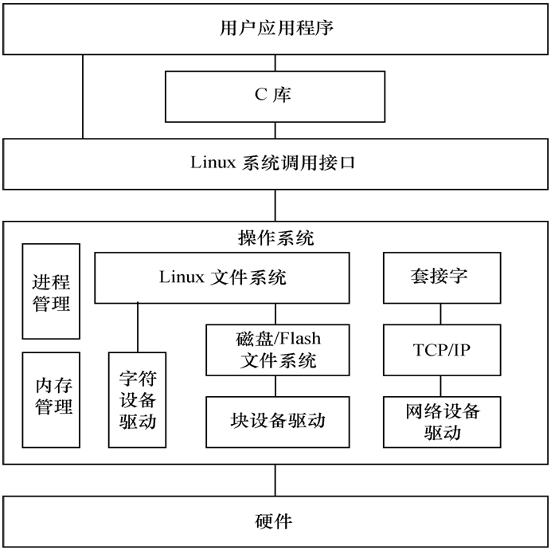
设备驱动程序与整个软硬件系统的关系
Notes:
前面已经学习到：除网络设备外，字符设备与块设备都被映射到Linux文件系统的文件和目录，通过文件系统的系统调用接口open()、write()、read()、close()等函数即可访问字符设备和块设备。所有的字符设备和块设备都被统一地呈现给用户。块设备比字符设备复杂，在它上面会首先建立一个磁盘/Flash文件系统，如FAT、Ext3、YAFFS、JFFS2等。它们规范了文件和目录在存储介质上的组织。
应用程序可以使用Linux的系统调用接口编程，也可以使用C库函数，出于代码可移植性的考虑，后者更值得推荐。C库函数本身也通过系统调用接口而实现，如C库函数中的fopen()、fwrite()、fread()、fclose()分别会调用操作系统API的open()、write()、read()、close()函数。

Slide 28
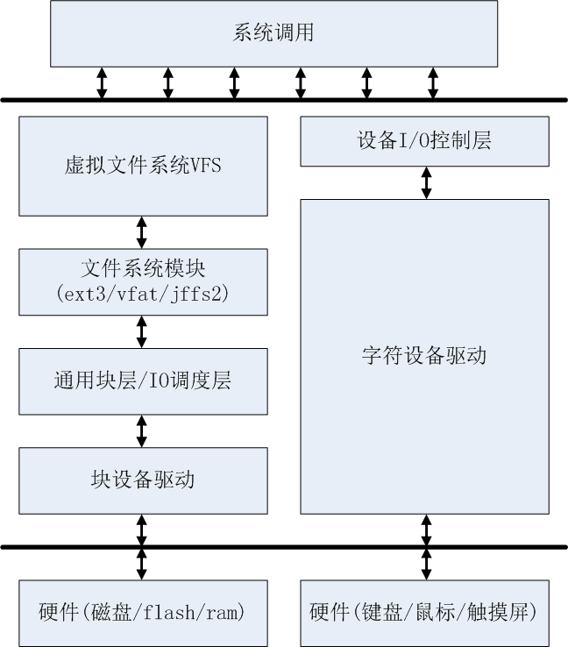
字符设备驱动与块设备驱动的不同

Slide 29
设备文件与设备号
为了体现“一切都是文件”的设计思想，linux将每个已安装的设备都表示为一个设备文件。
设备文件通常位于/dev子目录。
对于字符设备，应用程序可以利用open、close、read、write等系统调用访问其设备文件，这些I/O操作都被直接传递给该设备文件所对应的设备。
每个设备文件中都存储了该设备的“主设备号”和“次设备号”。Linux内核利用主设备号查找该设备所对应的设备驱动程序，利用次设备号标识具体的设备。
用mknod filename c major minor命令创建设备文件
用rmnod filename命令删除设备文件。注意删除设备文件并不会影响驱动模块。

Slide 30
设备文件与设备号
为了体现“一切都是文件”的设计思想，linux将每个已安装的设备都表示为一个设备文件。
设备文件通常位于/dev子目录。
对于字符设备，应用程序可以利用open、close、read、write等系统调用访问其设备文件，这些I/O操作都被直接传递给该设备文件所对应的设备。
每个设备文件中都存储了该设备的“主设备号”和“次设备号”。Linux内核利用主设备号查找该设备所对应的设备驱动程序，利用次设备号标识具体的设备。
用mknod filename c major minor命令创建设备文件
用rmnod filename命令删除设备文件。注意删除设备文件并不会影响驱动模块。

Slide 31
I/O端口和I/O内存
与外设通信一般都是通过读写设备上的寄存器来进行的，通常包括控制寄存器、状态寄存器和数据寄存器三大类，外设的寄存器通常被连续地编址。
根据CPU体系结构的不同，对外设端口的编址方式有两种：
  独立编址：分I/O地址空间和内存地址空间，CPU有专门的I/O指令。（x86处理器等）
  统一编址：只有一个内存地址空间，物理内存和外设寄存器都映射于其中。（ARM，PowerPC等）
外设寄存器位于I/O地址空间时，通常被称为I/O端口
外设寄存器位于内存地址空间时，通常被称为I/O内存

Slide 32
用于读写I/O端口的内核函数
分8位、16位、32位、三类读写函数
#include <asm/io.h>
unsigned inb(unsigned port);
void outb(unsigned char byte, unsigned port);
unsigned inw(unsigned port);
void outw(unsigned short word, unsigned port);
unsigned inl(unsigned port);
void outl(unsigned longword, unsigned port);

Slide 33
I/O端口的分配
为了避免与其他外设在访问I/O地址空间时发生冲突，驱动程序最好向操作系统声明自己要占用的I/O地址区间。
I/O地址空间的占用情况可以通过/proc/ioports查看
#include <linux/ioport.h>
struct resource *request_region(unsigned long start, unsigned long len,
char *name);
void release_region(unsigned long start, unsigned long len);
int check_region(unsigned long start, unsigned long len);

Slide 34
在用户空间访问I/O端口
用户空间有一套与inb类似的函数(<sys/io.h>)。
必须用ioperm或iopl系统调用获得对I/O端口的访问权限，必须以root身份运行该应用程序。
#include <sys/io.h>
unsigned inb(unsigned port);
void outb(unsigned char byte, unsigned port);
unsigned inw(unsigned port);
void outw(unsigned short word, unsigned port);
unsigned inl(unsigned port);
void outl(unsigned longword, unsigned port);
int iopl(int level);
int ioperm(unsigned long from, unsigned long num, int turn_on);
也可以利用linux已经提供的/dev/port设备
Notes:
int iopl(int level);
DESCRIPTION
iopl() changes the I/O privilege level of the calling process, as
specified by the two least significant bits in level.
int ioperm(unsigned long from, unsigned long num, int turn_on);
DESCRIPTION
ioperm() sets the port access permission bits for the calling
thread for num bits starting from port address from. If turn_on
is nonzero, then permission for the specified bits is enabled;
otherwise it is disabled. If turn_on is nonzero, the calling
thread must be privileged (CAP_SYS_RAWIO).

Slide 35
I/O内存的分配和映射
为了避免与其他外设在访问内存地址空间时发生冲突，驱动程序最好向操作系统声明自己要占用的内存地址区间。
内存地址空间的占用情况可以通过/proc/iomem查看
必须通过在页表中增加目录项将物理地址映射为虚拟地址
用ioremap得到的虚拟地址一般位于高端内存区
struct resource *request_mem_region(unsigned long start, unsigned long len,
char *name);
void release_mem_region(unsigned long start, unsigned long len);
int check_mem_region(unsigned long start, unsigned long len);
void *ioremap(unsigned long phys_addr, unsigned long size);
void *ioremap_nocache(unsigned long phys_addr, unsigned long size);
void iounmap(void *virt_addr);

Slide 36
用于读写I/O内存的内核函数
最好不要直接使用C语言中的指针变量直接访问I/O内存，因为编译器或硬件优化会带来副作用。
unsigned int ioread8(void *addr);
unsigned int ioread16(void *addr);
unsigned int ioread32(void *addr);
void iowrite8(u8 value, void *addr);
void iowrite16(u16 value, void *addr);
void iowrite32(u32 value, void *addr);
unsigned readb(address);
unsigned readw(address);
unsigned readl(address);
void writeb(unsigned value, address);
void writew(unsigned value, address);
void writel(unsigned value, address);

Slide 37
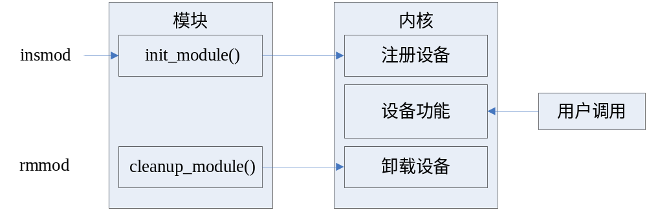
字符设备驱动编程

Slide 38
字符设备驱动编程
重要数据结构 file_operations
struct file_operations
{
loff_t (*llseek) (struct file *, loff_t, int);
ssize_t (*read) (struct file *filp,
char *buff, size_t count, loff_t *offp);
ssize_t (*write) (struct file *filp,
const char *buff, size_t count, loff_t *offp);
int (*readdir) (struct file *, void *, filldir_t);
unsigned int (*poll) (struct file *, struct poll_table_struct *);
int (*ioctl) (struct inode *,
struct file *, unsigned int, unsigned long);
int (*mmap) (struct file *, struct vm_area_struct *);
int (*open) (struct inode *, struct file *);
int (*flush) (struct file *);
int (*release) (struct inode *, struct file *);
int (*fsync) (struct file *, struct dentry *);
int (*fasync) (int, struct file *, int);
int (*check_media_change) (kdev_t dev);
int (*revalidate) (kdev_t dev);
int (*lock) (struct file *, int, struct file_lock *);
};

Slide 39
字符设备驱动编程
重要数据结构 struct inode
提供了关于设备文件/dev/driver（假设此设备名为driver）的信息，file结构提供关于被打开的文件信息，主要用于与文件系统对应的设备驱动程序使用。
      struct file
      {
      mode_t f_mode;/*标识文件是否可读或可写，FMODE_READ或FMODE_WRITE*/
      dev_t f_rdev; /* 用于/dev/tty */
      off_t f_pos; /* 当前文件位移 */
      unsigned short f_flags; /* 文件标志，如O_RDONLY、O_NONBLOCK和O_SYNC */
      unsigned short f_count; /* 打开的文件数目 */
      unsigned short f_reada;
      struct inode *f_inode; /*指向inode的结构指针 */
      struct file_operations *f_op;/* 文件索引指针 */
      };

Slide 40
字符设备驱动编程
重要数据结构 struct inode
提供了关于设备文件/dev/driver（假设此设备名为driver）的信息，file结构提供关于被打开的文件信息，主要用于与文件系统对应的设备驱动程序使用。
      struct file
      {
      mode_t f_mode;/*标识文件是否可读或可写，FMODE_READ或FMODE_WRITE*/
      dev_t f_rdev; /* 用于/dev/tty */
      off_t f_pos; /* 当前文件位移 */
      unsigned short f_flags; /* 文件标志，如O_RDONLY、O_NONBLOCK和O_SYNC */
      unsigned short f_count; /* 打开的文件数目 */
      unsigned short f_reada;
      struct inode *f_inode; /*指向inode的结构指针 */
      struct file_operations *f_op;/* 文件索引指针 */
      };

Slide 41
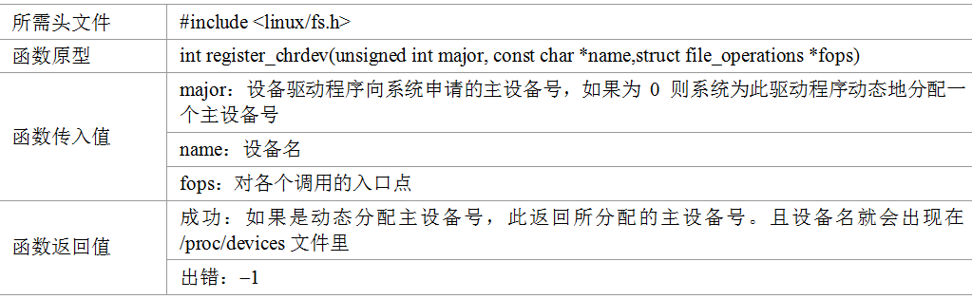
字符设备驱动编程
早期版本的字符设备注册
register_chrdev()

Slide 42
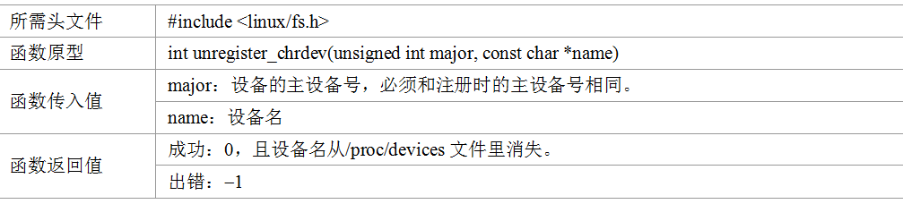
字符设备驱动编程
早期版本的字符设备注销
unregister_chrdev()

Slide 43
字符设备驱动编程
设备号
dev_t， （2.6内核）32位，高12位，主设备号，低20位，次设备号
主设备号表示设备类型
具有相同主设备号的设备共用一个驱动程序，次设备号来标识具体物理设备
获取设备号
MAJOR(dev_t dev); /*获得主设备号*/
MINOR(dev_t dev); /*获得次设备号*/
MKDEV(int major, int minor);

Slide 44
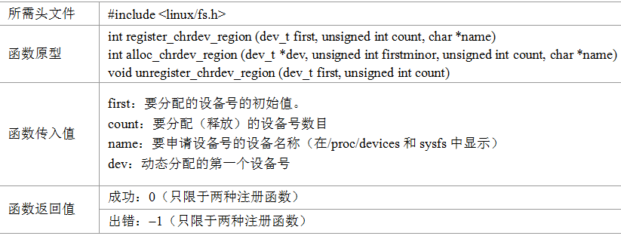
字符设备驱动编程
设备号注册与注销

Slide 45
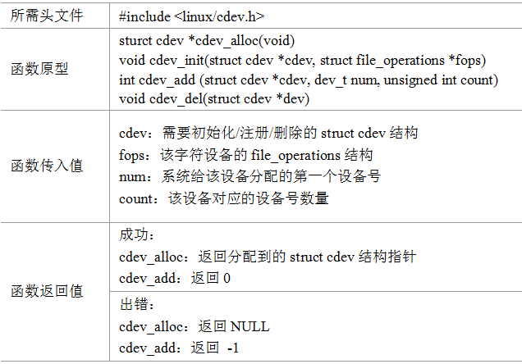
字符设备驱动编程
新版本设备注册与注销

Slide 46
字符设备驱动编程
打开设备
int (*open) (struct inode *, struct file *);
通常情况下在open函数接口中要完成如下工作：
如果未初始化，则进行初始化。
识别次设备号，如果必要，更新f_op指针。
分配并填写被置于filp->private_data的数据结构。
检查设备特定的错误（诸如设备未就绪或类似的硬件问题）

Slide 47
字符设备驱动编程
释放设备
释放设备的函数接口是release()。
释放设备时要完成的工作如下：
释放打开设备时系统所分配的内存空间（包括filp->private_data指向的内存空间）。
在最后一次关闭设备（使用close()系统调用）时，才会真正释放设备（执行release()函数）。即在打开计数等于0时的close()系统调用才会真正进行设备的释放操作。

Slide 48
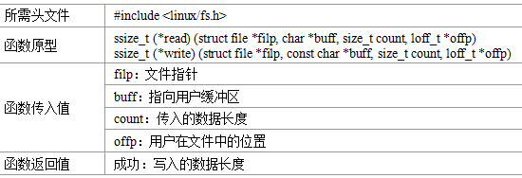
字符设备驱动编程
读写设备
read()和write()函数

Slide 49
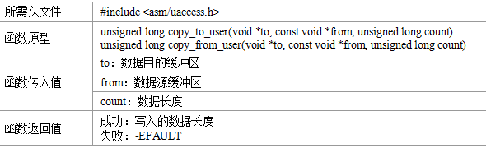
字符设备驱动编程
读写设备
copy_to_user()和copy_from_user()

Slide 50
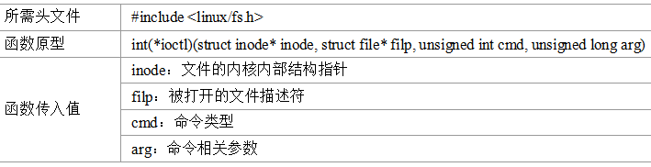
字符设备驱动编程
ioctl
大部分设备除了读写操作，还需要硬件配置和控制（例如，设置串口设备的波特率）等很多其他操作。在字符设备驱动中ioctl函数接口给用户提供对设备的非读写操作机制。

Slide 51
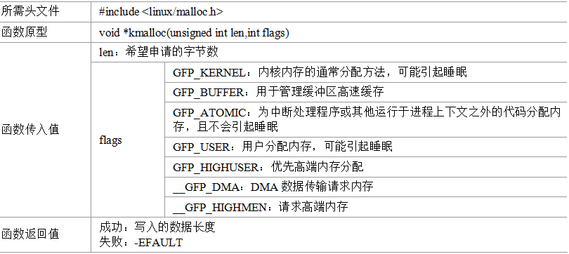
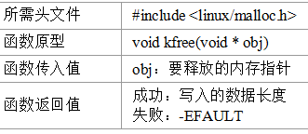
字符设备驱动编程
获取内存
kmalloc()/kfree()

Slide 52
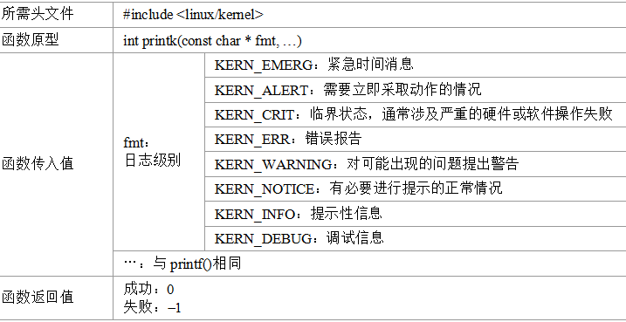
字符设备驱动编程
打印信息
printk()

Slide 53
应用程序如何访问设备
fd1 = open(“/dev/ttyS1”, O_RDWR); // 阻塞
fd2 = open(“/dev/ttyS1”, O_RDWR | O_NONBLOCK); // 非阻塞
int read(int fd, const void *buf, size_t length);
int write(int fd, const void *buf, size_t length);
int lseek(int fd, offset_t offset, int whence);
int ioctl( int fd, int cmd, void *arg);
int close(int fd);
（几乎）象访问普通文件一样访问设备文件：

Slide 54
字符设备驱动编程 other
用户进程通过访问文件系统上“设备文件”来访问设备
/dev目录
字符设备与块设备
主设备号与次设备号
主设备号用来标识与设备相关的驱动
多个同类设备使用同一个驱动程序
One-major-one-driver原则
次设备号标识具体设备
驱动程序内部使用

Slide 55
字符设备驱动编程 other
/proc/devices显示了已分配哪些设备号、设备名
可以向系统申请指定的主设备号
可以向系统动态申请主设备号
自行选择一个未用主设备号，保持设备文件的主设备号与驱动里的主设备号一致
由驱动在初始化时，动态申请主设备号，/proc/devices里会显示相应的设备号与设备名，通过读取devices来创建设备文件

Slide 56
字符设备驱动编程 other
当多个进程同时open一个设备文件，试图进行read与write操作
blocking与non-blocking
read与write

